Slide 1





Slide 2


BANCO DE DADOS

Slide 3

CONTEÚDO PROGRAMÁTICO
INTRODUÇÃO
00
GERENCIAMENTO DE BANCO DE DADOS
00
GERENCIAMENTO DE TABELAS
00
QUERIES DO CRUD
00
AVANÇANDO EM SELECTs
00
CONSTRAINTS
00
UNINDO TABELAS COM JOINs
00
AGRUPANDO RESULTADOS E SUBQUERIES
00
FUNÇÕES (STRING / NUMÉRICAS / DATAS)
00
RELAÇÃO ENTRE TABELAS
00
PLANEJAMENTO DE BANCO DE DADOS
00
PROJETO FINAL
00

Slide 4
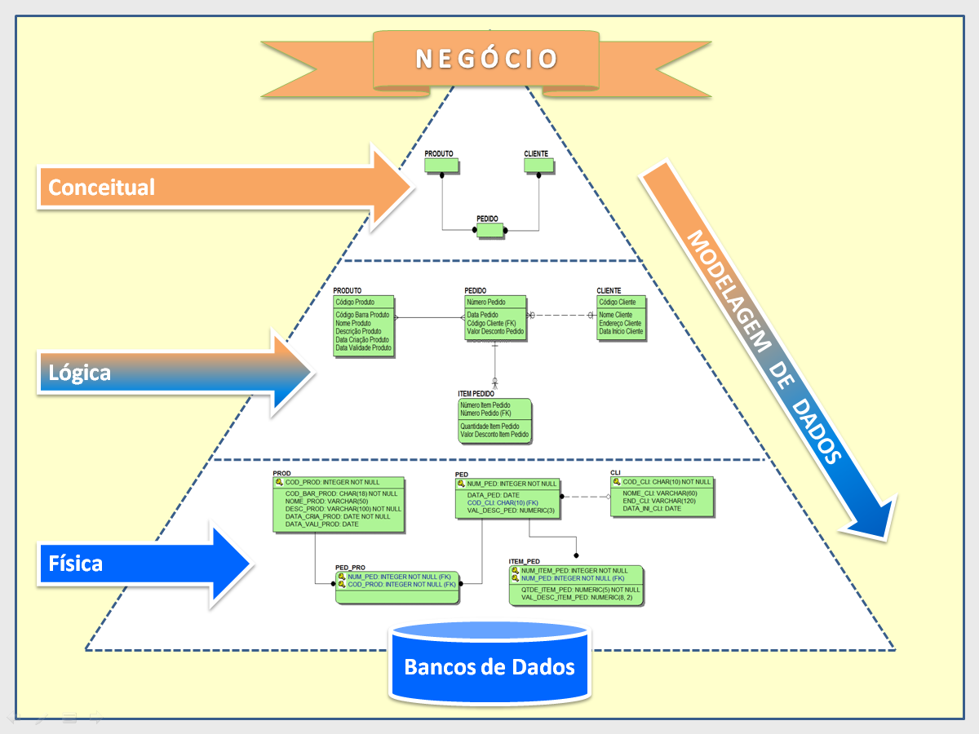
MODELO ER
MER
Entidade Relacionamento e abordagem relacional

Slide 5
MODELO ER
MER
Entidade Relacionamento e abordagem relacional
REQUISITOS
Requisitos - Baseado em entrevistas com o cliente, criamos a documentação do projeto.
Conceitual - criação do modelo conceitual (para o cliente).
Lógico - Criação do modelo lógico (mais técnico).
Físico - Criação dos scripts, modelo físico, estratégias de segurança e armazenamento.
CONCEITUAL
LÓGICO
FÍSICO

Slide 6
MODELO ER
MER
Entidade Relacionamento e abordagem relacional
O modelo de dados ER (MER) não possui ligação com SGBD.
Preocupa-se apenas com a utilização dos dados e não na estrutura lógica de tabelas.
Modelo de alto nível, utilizado para apresentar o que foi informado no levantamento de requisitos.
Deve ser de fácil entendimento, pois o seu principal objetivo é a validação dos requisitos com o cliente.

Slide 7
MODELO ER
MER
Exemplo:
Considere um BD com o nome CLINICA e seus requisitos.
O BD deve armazenar o registro dos médicos:
CRM (código único);
Nome;
Endereço;
Telefone;
Especialidade;

Slide 8
MODELO ER
MER
Exemplo:
O registro dos pacientes:
CPF (código único);
Nome;
Endereço;
Telefone;

Slide 9
MODELO ER
MER
Exemplo:
As consultas:
Cada consulta é realizada por um médico e para um paciente;
Deve possuir um código identificador;
A data da consulta;
Observações

Slide 10
MODELO ER
MER
Exemplo:
Os exames passados nas consultas:
Código identificador;
Nome do exame;
Resultado.

Slide 11
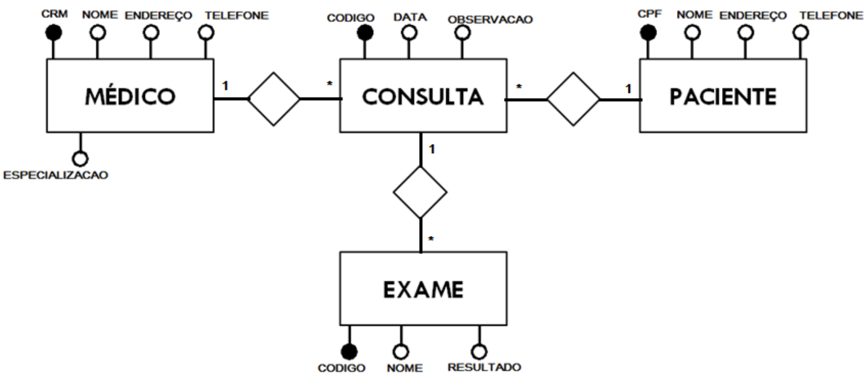
MODELO ER
MER
Modelo Conceitual

Slide 12
MODELO ER
MER
Modelo Conceitual possui três elementos principais:
Entidades
Atributos
Relacionamentos
ATRIBUTOS
RELACIONAMENTO
ENTIDADE

Slide 13
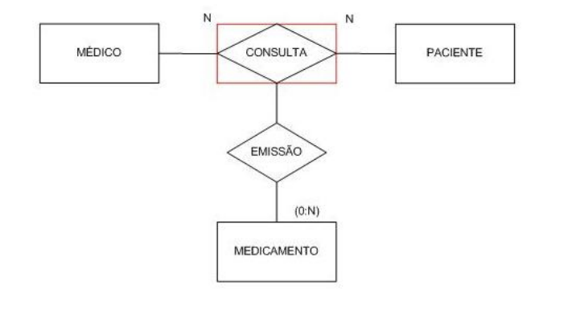
MODELO ER
MER
Entidades
Simples - Quando não composto, não é chave…
Fraca - Quando não possui existência própria.
Associativa - Resultado de uma relação muito para muitos.
SIMPLES
Associativa

Slide 14
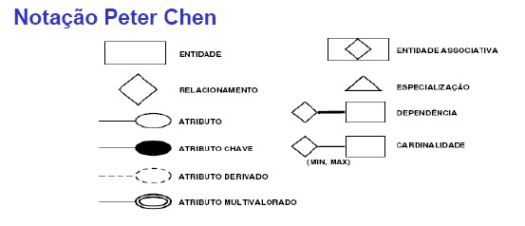
MODELO ER
MER*
Atributos
Chave - Definie chave, Ex.: CPF
Simples - Ex.: Nome
Multivalorado* - Ex.: Telefone
Composto - Ex.: Endereço
Notes:
Multivalorado. São atributos que possuem um ou mais valores para o mesmo (Ex.: Telefone- um cliente pode ter mais de um telefone)
Composto - Seu conteúdo pode ser dividido em vários outros atributos (Endereço : Rua, Numero, CEP…)

Slide 15
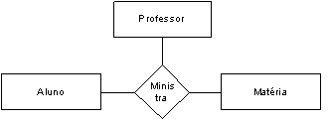
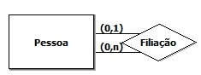
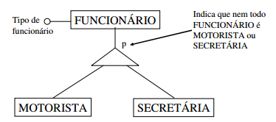
MODELO ER
MER*
Relacionamentos
Binário¹
Auto Relacionamento²
Generalização / Especialização³
1
2
3

Slide 16
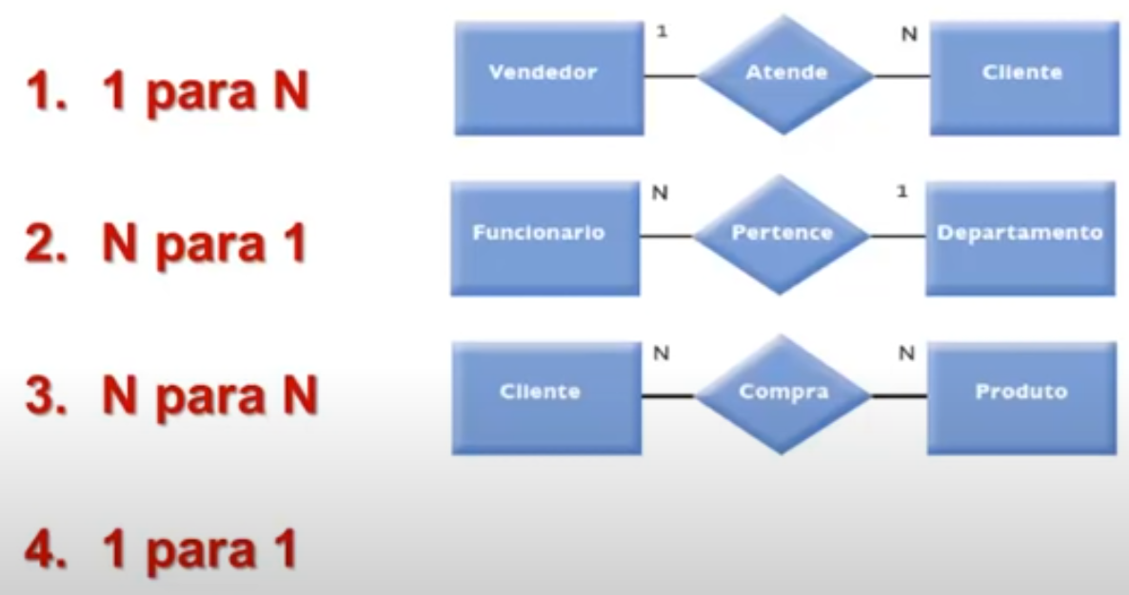
MODELO ER
MER*
Tipos de cardinalidade:
Um para muitos
Muitos para um
Muitos para muitos
Um para um

Slide 17
MODELO ER
MER - Abordagem Relacional
Tem a finalidade de representar os dados organizados como um conjunto de tabelas.
Tabela é o conceito mais forte no modelo relacional.
Cada tabela é composta por:
Linhas
Colunas
Chaves Primária
Estrangeira

Slide 18
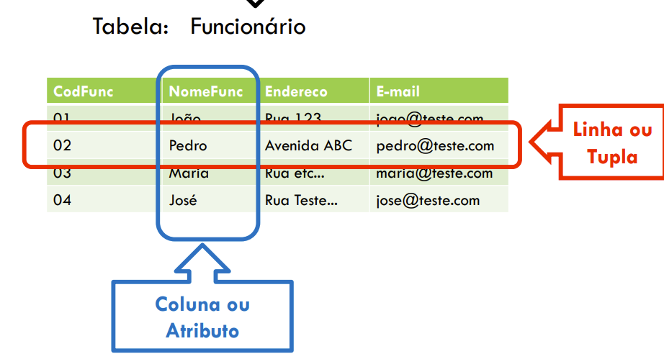
MODELO ER
MER
TABELA

Slide 19
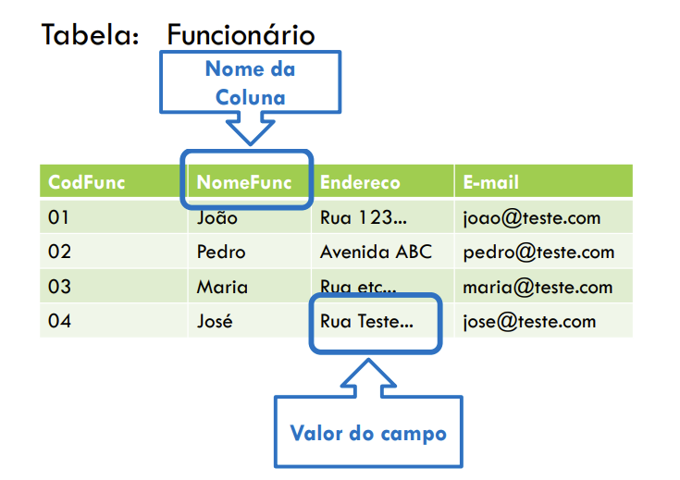
MODELO ER
MER
TABELA

Slide 20
MODELO ER
MER
CHAVES
São utilizadas para especificar restrições de integridade.
Podem ser:
Primária
Alternativa
Estrangeira

Slide 21
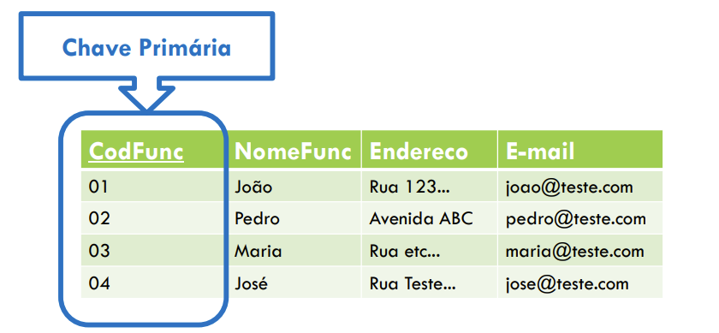
MODELO ER
MER
Chave Primária
É um atributo ou conjunto de atributos que identificam unicamente uma tupla, dentro de uma tabela.

Slide 22
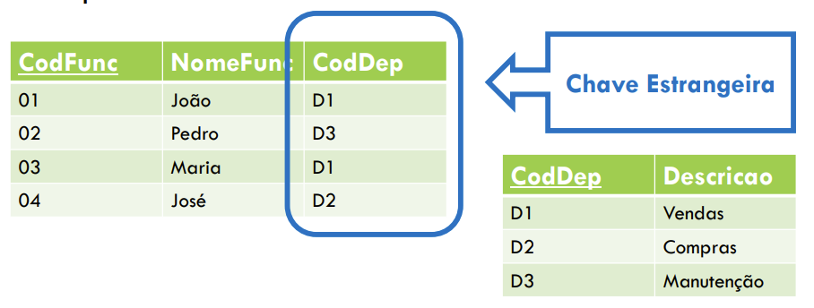
MODELO ER
MER
Chave Estrangeira
É um atributo ou conjunto de atributos que permitem o relacionamento entre tabelas.
Seus valores aparecem necessariamente na chave primária de uma outra tabela.

Slide 23
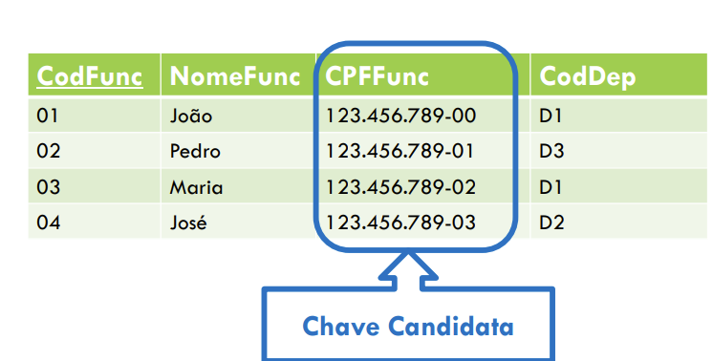
MODELO ER
MER
Chave Alternativa
Determinadas vezes, mais de um atributo ou grupo de atributos servem para distinguir uma linha (tupla) das demais.

Slide 24
BANCO DE DADOS TRANSFORMAÇÃO DO MER PARA MODELO RELACIONAL

Slide 25
MODELO ER
BANCO DE DADOS TRANSFORMAÇÃO DO MER PARA MODELO RELACIONAL
Passos de um projeto de BD
1 - Preciso saber o que o sistema precisa guardar
LEVANTAMENTO DOS REQUISITOS
2 - Criar uma modelo conceitual Modelo
Entidade-Relacionamento
3 - Organizar e descrever a estrutura do BD
Modelo lógico de dados (abordagem relacional)
4 - Criar o BD utilizando um SGBD específico
Modelo Físico

Slide 26
MODELO ER
TRANSFORMAÇÃO DO MER PARA MODELO RELACIONAL
Objetivos da Transformação
Melhorar a performance do BD
Evitar Junções
Diminuir número de chaves
Evitar campos opcionais
Simplificar o desenvolvimento do Software

Slide 27
MODELO ER
TRANSFORMAÇÃO DO MER PARA MODELO RELACIONAL
Passos da Transformação
Passo 1:
Tradução das entidades e seus atributos
Passo 2:
Tradução dos relacionamentos e seus atributos
Passo 3:
Tradução da especialização/generalização

Slide 28
MODELO ER
TRANSFORMAÇÃO DO MER PARA MODELO RELACIONAL
Passos 1
Cada entidade irá se transformar em uma tabela
Cada atributo da entidade se transformará em uma coluna da respectiva tabela
Atributos identificadores irão corresponder à chave primária da tabela

Slide 29
MODELO ER
TRANSFORMAÇÃO DO MER PARA MODELO RELACIONAL
Passos 1
Modelo Conceitual
NOME
MATRÍCULA
ALUNO
EMAIL
DATA DE NASC
CURSO
Aluno (mat,Nome,DataNasc,email,curso)

Slide 30
MODELO ER
TRANSFORMAÇÃO DO MER PARA MODELO RELACIONAL
Passos 1 - Dicas de nomenclatura
Manter nomes CURTOS nas colunas
Nome de coluna não pode conter espaços em branco
Nomes de colunas que podem se repetir em outras tabelas colocar o sufixo com o nome da tabela.
Ex: NomePessoa, CodPessoa, etc.

Slide 31
MODELO ER
TRANSFORMAÇÃO DO MER PARA MODELO RELACIONAL
CARDINALIDADE
A cardinalidade diz respeito ao número de itens que se relacionam nas entidades.
A cardinalidade pode ser máxima ou mínima, significando respectivamente os números mínimo e máximo de instâncias de cada entidade associadas no relacionamento.

Slide 32
MODELO ER
TRANSFORMAÇÃO DO MER PARA MODELO RELACIONAL
CARDINALIDADE
Cardinalidade máxima: Trata-se do número máximo de instâncias de entidade que podem participar em um relacionamento. Pode ser 1 ou N (muitos).
Cardinalidade mínima: Número mínimo de instâncias de entidades que devem obrigatoriamente participar em um relacionamento; zero é participação opcional e um é obrigatória.

Slide 33
MODELO ER
TRANSFORMAÇÃO DO MER PARA MODELO RELACIONAL
CARDINALIDADE - Representação
Notação de Peter Chen
(1,1)
Cardinalidade Máxima
Cardinalidade Mínima
ENTIDADE

Slide 34
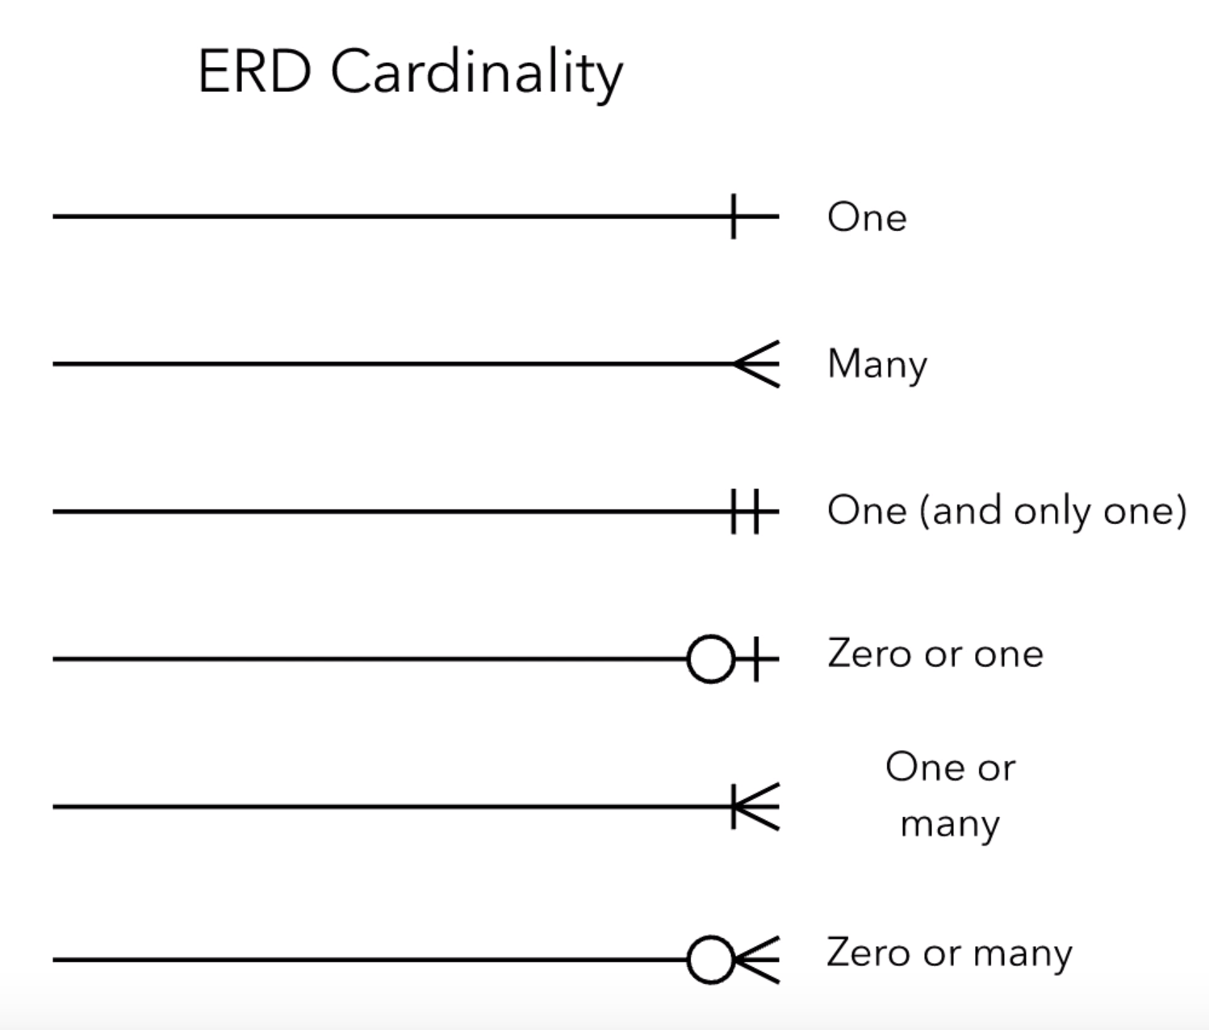
MODELO ER
TRANSFORMAÇÃO DO MER PARA MODELO RELACIONAL
CARDINALIDADE - Representação
Notação de Pé de galinha
Cardinalidade Máxima
Cardinalidade Mínima
ENTIDADE

Slide 35
MODELO ER
TRANSFORMAÇÃO DO MER PARA MODELO RELACIONAL
CARDINALIDADE - Representação*
Notação de Pé de galinha
CLIENTE
SOLICITA
ENCOMENDA
Cardinalidade Mínima: Um cliente para uma encomenda
Cardinalidade Máxima: Um cliente para muitas encomendas
Notes:
Um cliente pode ter no mínimo 1 encomenda ou muitas .
Uma encomenda deve ter no mínimo 1 cliente, e no máximo 1 também.

Slide 36
MODELO ER
TRANSFORMAÇÃO DO MER PARA MODELO RELACIONAL
CARDINALIDADE - Representação*
Notação de Pé de galinha
CLIENTE
SOLICITA
ENCOMENDA
OU
Notação de Peter Chen
CLIENTE
(1,1)
SOLICITA
(1,N)
ENCOMENDA
Notes:
Um cliente pode ter no mínimo 1 encomenda ou muitas .
Uma encomenda deve ter no mínimo 1 cliente, e no máximo 1 também.

Slide 37
MODELO ER
TRANSFORMAÇÃO DO MER PARA MODELO RELACIONAL
Transformando Relacionamentos
Existem diferentes estratégias para a transformação de relacionamentos em modelo lógico
As estratégias são:
Tabela própria
Adição de coluna
Fusão de tabelas
A decisão de qual estratégia utilizar vai depender da cardinalidade (máxima e mínima)

Slide 38
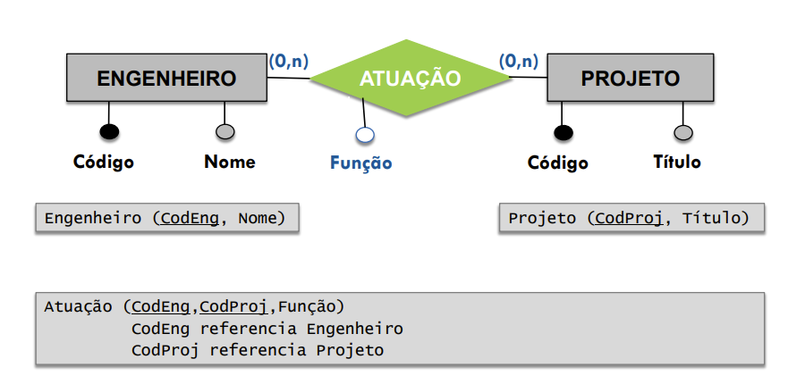
MODELO ER
TRANSFORMAÇÃO DO MER PARA MODELO RELACIONAL
Estrategias - Tabela própria:

Slide 39
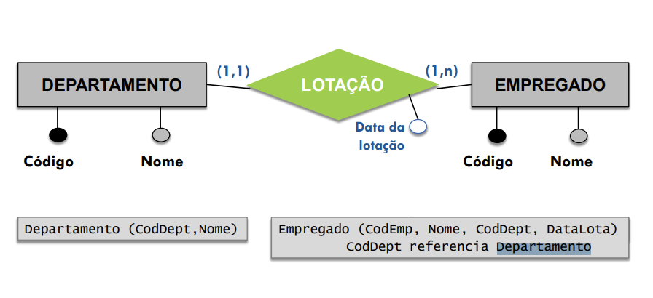
MODELO ER
TRANSFORMAÇÃO DO MER PARA MODELO RELACIONAL
Estrategias - Adição de coluna:

Slide 40
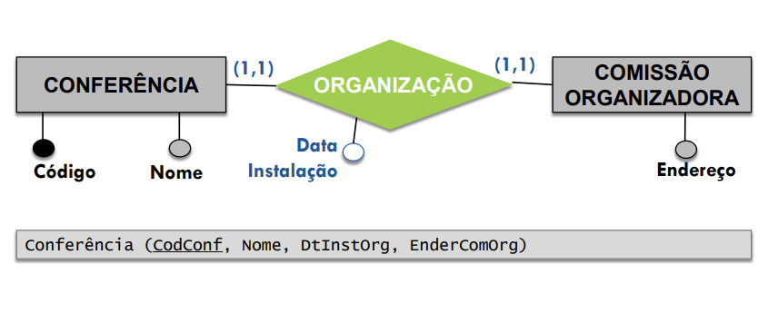
MODELO ER
TRANSFORMAÇÃO DO MER PARA MODELO RELACIONAL
Estrategias - Fusão de Tabelas:

Slide 41
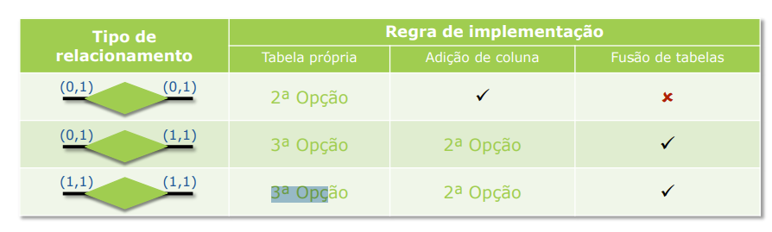
MODELO ER
TRANSFORMAÇÃO DO MER PARA MODELO RELACIONAL
Relacionamento 1:1

Slide 42
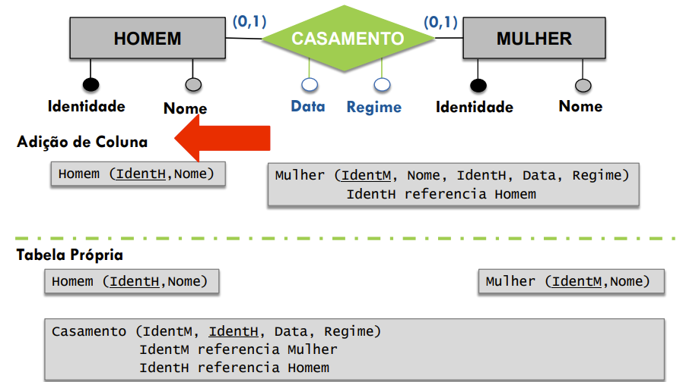
MODELO ER
TRANSFORMAÇÃO DO MER PARA MODELO RELACIONAL
Relacionamento 1:1 (0,1) (0,1)

Slide 43
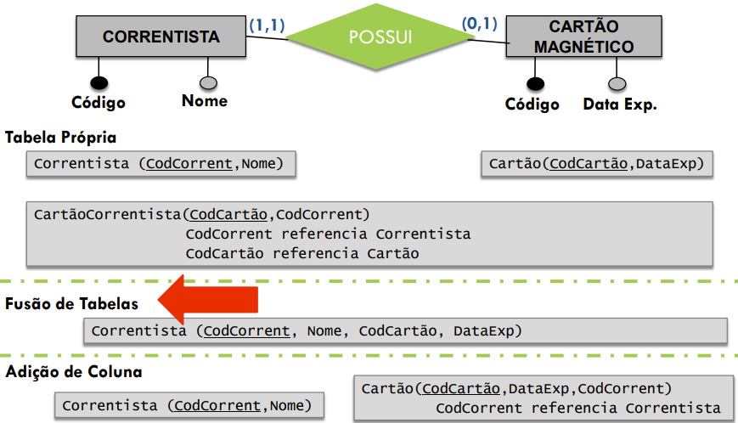
MODELO ER
TRANSFORMAÇÃO DO MER PARA MODELO RELACIONAL
Relacionamento 1:1 (0,1) (1,1)

Slide 44
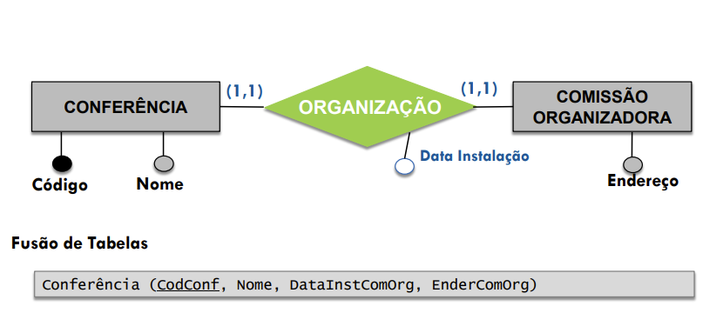
MODELO ER
TRANSFORMAÇÃO DO MER PARA MODELO RELACIONAL
Relacionamento 1:1 (1,1) (1,1)

Slide 45
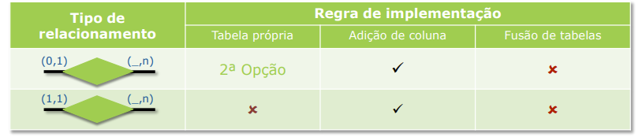
MODELO ER
TRANSFORMAÇÃO DO MER PARA MODELO RELACIONAL
Relacionamento 1:N

Slide 46
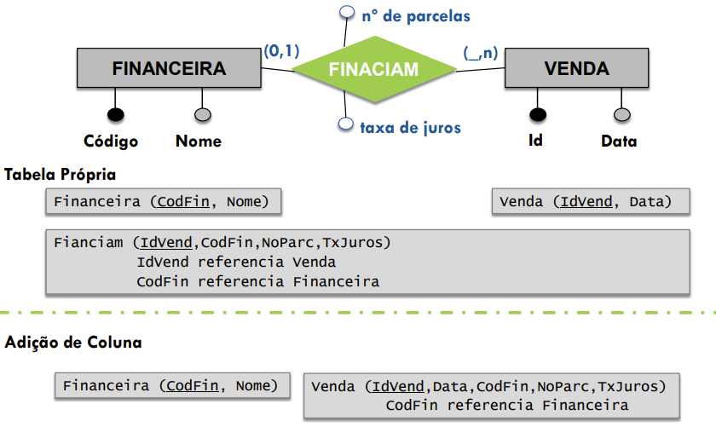
MODELO ER
TRANSFORMAÇÃO DO MER PARA MODELO RELACIONAL
Relacionamento 1:N (0,1) (__, N)

Slide 47
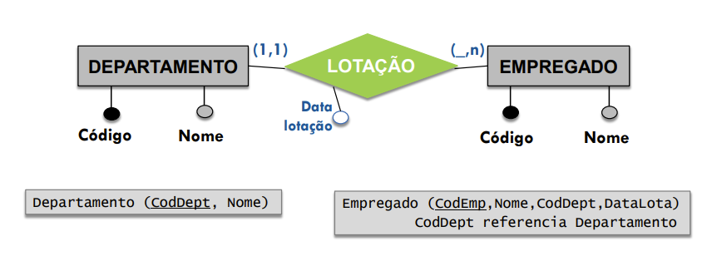
MODELO ER
TRANSFORMAÇÃO DO MER PARA MODELO RELACIONAL
Relacionamento 1:N (1,1) (__, N)

Slide 48
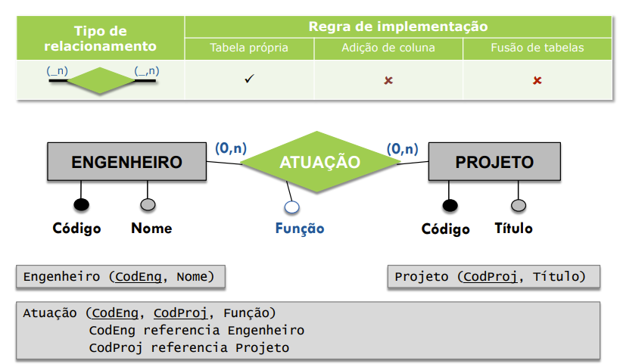
MODELO ER
TRANSFORMAÇÃO DO MER PARA MODELO RELACIONAL
Relacionamentos N:N

Slide 49
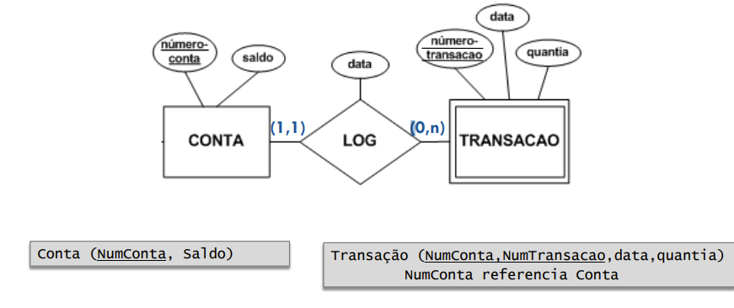
MODELO ER
TRANSFORMAÇÃO DO MER PARA MODELO RELACIONAL
ENTIDADES FRACAS

Slide 50
MODELO ER
TRANSFORMAÇÃO DO MER PARA MODELO RELACIONAL
Atividade:
1. Construa um diagrama E-R para um hospital, com um conjunto de pacientes e um conjunto de médicos. A consulta só pode ser realizada por um único médico e possuir um único paciente. Na mesma consulta, podem ser prescritos (ou não) medicamentos ou solicitados alguns exames. O médico possui um CRM (que é único para cada médico), nome, telefone e e-mail. O paciente deve informar o CPF, nome, endereço, telefone e nome do plano de saúde. A consulta deve ser marcada numa determinada data e o tipo (se é consulta ou retorno). Para os medicamentos é necessário criar um código identificador, informar o nome do medicamento, o tipo (pomada, comprimidos, etc.), a dosagem e como usar (ex: 1 comprimido de 12 em 12 horas). Já os exames devem ser identificados unicamente através de um código e possuir os campos: nome, observação e resultado.

Slide 51
MODELO ER
TRANSFORMAÇÃO DO MER PARA MODELO RELACIONAL
Atividade:
2. Construa um diagrama E-R para uma companhia de seguros de automóveis com um conjunto de clientes, onde cada um possui certo número de carros. Cada carro tem um número de acidentes associados a ele. Cada cliente possui um CPF, nome e telefone. Os carros possuem uma placa, marca, modelo e cor. Já os acidentes devem ser identificados por um código único, uma data, local e uma observação.

Slide 52
MODELO ER
TRANSFORMAÇÃO DO MER PARA MODELO RELACIONAL
Atividade:
3. Cite um exemplo de generalização/especialização e desenhe seu diagrama E-R.

Slide 53
MODELO ER
TRANSFORMAÇÃO DO MER PARA MODELO RELACIONAL
Atividade:
4. Crie um diagrama E-R para uma faculdade levando em consideração as seguintes situações:
a) Um aluno está inscrito em um único curso e esse curso possui uma ou várias disciplinas.
b) Cada disciplina pertence a um determinado departamento.
c) Um curso não pode estar vazio, isto é, deve possuir alguma disciplina em seu currículo.
d) Um aluno, mesmo que não inscrito em nenhum curso, deve permanecer por algum tempo no banco de dados, ou seja, um aluno pode não pertencer a nenhum curso.
e) Uma disciplina pode ser pré-requisito de outras disciplinas.

Slide 54
MODELO ER
TRANSFORMAÇÃO DO MER PARA MODELO RELACIONAL
Atividade:
4. Crie um diagrama E-R para seu projeto de inovação.

Slide 56
Irmão, você não percebeu
Que você é o único representante
Do seu sonho na face da terra
Emicida

Slide 57




